Slide 1

Variables y funciones aritméticas

Slide 2
Sintaxis a cubir durante la sesión:
  int, float, boolean, true, false , width, height, ceil(), floor(), round(), min(), max()
  Operadores:
  + - * / % () ++ -- += -= *= /=

Slide 3
Introducción
Processing puede almacenar y modificar diferentes tipos de datos, incluyendo números, letras, palabras, colores, imágenes y valores booleanos (true, false).
La computadora almacena cada uno de ellos de diferente manera, por lo que es importante saber cuál es el tipo de dato adecuado para cada ocasión y de esta forma saber cómo puede ser modificado.

Slide 4
Introducción
Por ejemplo, almacenar el nombre de una ciudad ocupa “más espacio” que almacenar una sola letra.
Si el espacio solicitado ha sido para almacenar una letra, y se trata de guardar una palabra, entonces ocurrirá un error.
Los tipos de datos numéricos son los primeros que trataremos en el curso.

Slide 5
Variables
Identificadores:
  Para poder identificar las variables utilizamos identificadores (es el nombre de la variable).
  Los identificadores son combinaciones de letras, números y algunos signos especiales.
  Ejemplos: matrícula, vocales, x, i
Variables:
  Son identificadores cuyos valores pueden cambiar durante la ejecución del programa. Nos sirven para guardar valores que queremos utilizar más tarde.
  Ejemplo:
    int x = 0; // Declarar una variable que guardará un entero

Slide 6
Declaración de Variables:
  Declarar una variable es como avisarle a la computadora que vamos a guardar un valor. La estructura para declarar una variable es la siguiente:
  tipo nombre_de_variable [= valor];
Tipos de variables:
  Numéricos: int (enteros), float , double (reales)
  Texto: char, String (lo veremos en otra sesión)
Ejemplos:
    int edad = 17;
    float altura=1.79;
    boolean cumplido=true;

Slide 7
Operadores:
  Son símbolos que indican cómo son manipulados los datos. Pueden ser de varios tipos, para esta sesión solo veremos:
    Aritméticos (+, -, *, /, %)
    De asignación (=, +=, -=, *=,/=)
    Ejemplo:
      int c, a=5,b=10;
      c = a + b;

Slide 8
Operadores aritméticos
Operador | Función
+ | Suma Permite sumar números enteros o reales.
- | Resta Permite restar números enteros o reales.
* | Multiplicación Permite multiplicar números enteros o reales.
/ | División Si los dos operadores son números enteros entonces el resultado siempre es un número entero (5 / 3 = 1). Si cualquiera de los operadores es un número real entonces el resultado es un número real (5.0 / 3 = 1.666).
% | Módulo Nos devuelve el residuo de la división (4 % 3 = 1, 5 % 3 = 2, 6 % 3 = 0) .

Slide 9
Operadores de asignación
Operador | Función
= | Asignación Simple Asigna el valor a la derecha a la variable a la izquierda.
+= | Asignación con suma Suma el valor de la variable de la izquierda con el valor de la derecha y asigna el resultado a la variable de la izquierda.
-= | Asignación con resta Resta el valor de la variable de la izquierda menos el valor de la derecha y asigna el resultado a la variable de la izquierda.
*= | Asignación con multiplicación Multiplica el valor de la variable de la izquierda por el valor de la derecha y asigna el resultado a la variable de la izquierda.
/= | Asignación con división Divide el valor de la variable de la izquierda entre el valor de la derecha y asigna el resultado a la variable de la izquierda.

Slide 10


Prioridades de operadores
Operador | Asociatividad
() | Izquierda a Derecha
--, !, ++ | Izquierda a Derecha
*, /, % | Izquierda a Derecha
+, - | Izquierda a Derecha
<, <=, >, >=, ==, != | Izquierda a Derecha
&& | Izquierda a Derecha
|| | Izquierda a Derecha
=, +=, -=, *=, /= | Derecha a Izquierda

Slide 11
Tipos de datos
Nombre | Representa | Rango | Tamaño
byte | Número entero | -128 a 127 | 8 bits
short | Número entero | -32768 a 32767 | 16 bits
int | Número entero | -2,147,483,648 a 2,147,483,647 | 32 bits
long | Número entero | -9,223,372,036,854,775,808 a 9,223,372,036,854,775,807 | 64 bits
float | Número real | 3.4×10⁻³⁸ a 3.4×10³⁸ | 32 bits
double | Número real | 1.7×10⁻³⁰⁸ a 1.7×10³⁰⁸ | 64 bits
boolean | Booleano | Verdadero o falso | 1 bit
char | Letra | \u0000 a \uFFFF (cualquier carácter de Unicode) | 16 bits

Slide 12
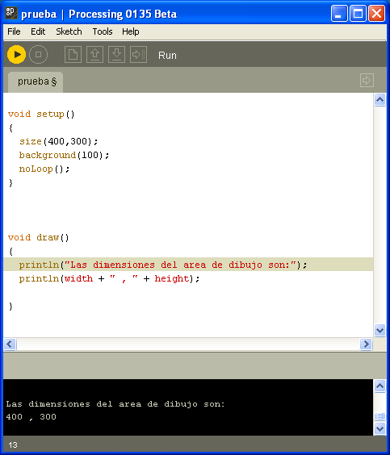
Variables de entorno: width y height
Processing tiene definidas variables que guardan datos que son utilizados de manera frecuente. En caso de que no se utilice la instrucción size( ) al momento de ejecutar nuestro dibujo, el tamaño es de 100 pixeles de ancho y 100 pixeles de alto (height) .
Como puedes ver la instrucción println permite mandar “mensajes” que nos pueden ayudar a la corrección de programas.

Slide 13
Dibujos escalables
Usando las variables de entorno width y height podemos crear dibujos que se escalen en relación al tamaño de nuestra área de dibujo.

Slide 14
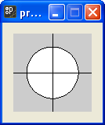
Dibujos escalables
Esta técnica permite que únicamente cambiando el tamaño de nuestra área de dibujo usando la función size(), se altere la dimensión de nuestro dibujo de manera proporcional.
void setup()
{
size(100,100);
noLoop();
}
void draw()
{
ellipse(width*0.5,height*0.5,width*0.66,height*0.66);
line(width*0.5,0,width*0.5,height);
line(0,height*0.5,width,height*0.5);
}

Slide 15


Actividad en Equipo (5 minutos)
Crear un dibujo escalable como el mostrado en la imagen.
Basta entregar un dibujo por equipo.

Slide 16
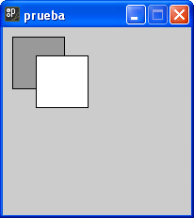
Aritmética en dibujos
En programación, las propiedades visuales de una imagen en pantalla están definidas por números, lo que significa que un dibujo puede ser controlado matemáticamente.
int grayVal = 153;
fill(grayVal);
rect(10,10,55,55);
grayVal = grayVal + 102;
fill(grayVal);
rect(35,30,55,55);

Slide 17
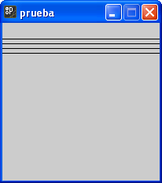
Aritmética en dibujos (otro ejemplo)
int y = 20;
line(0,y,width,y);
y+=6;
line(0,y,width,y);
y+=6;
line(0,y,width,y);
y+=6;
line(0,y,width,y);
En este caso hacemos uso de la variable de entorno width para que al momento de cambiar el tamaño de la ventana, las líneas cambien de longitud automáticamente.

Slide 18
Restringuiendo valores - ceil( )
Las funciones ceil( ), floor( ), round( ), min( ) y max( ) son utilizadas para realizar cálculos sobre números que los operados tradicionales no pueden hacer.
La función ceil( ) calcula el entero mayor o igual más cercano.
int w = ceil(2.0);
println(w); // Imprime 2
w = ceil(2.1);
println(w); // Imprime 3
w = ceil(2.5);
println(w); // Imprime 3
w = ceil(2.9);
println(w); // Imprime 3

Slide 19
Restringuiendo valores - floor( )
La función floor( ) calcula el entero menor o igual más cercano.
int w = floor(2.0);
println(w); // Imprime 2
w = floor(2.1);
println(w); // Imprime 2
w = floor(2.5);
println(w); // Imprime 2
w = floor(2.9);
println(w); // Imprime 2

Slide 20
Restringuiendo valores - round( )
La función round( ) calcula el entero más cercano.
int w = round(2.0);
println(w); // Imprime 2
w = round (2.1);
println(w); // Imprime 2
w = round (2.5);
println(w); // Imprime 3
w = round (2.9);
println(w); // Imprime 3
Nota: Aunque estas 3 funciones siempre regresan un valor entero, es posible asignarlo a una variable float.

Slide 21
Más funciones - min( ) max( )
La función min( ) regresa el más chico de una lista de valores, mientras que la función max ( ) regresa el mayor de todos. Ambas funciones pueden tener 2 0 3 parámetros y sus entradas pueden ser enteras o reales.
int w = min(5,9);
println(w); // Imprime 5
w = min (-4, -12, -9);
println(w); // Imprime -12
float x = max (2.5, 23.5, 34.6);
println(x); // Imprime 34.6
w = max (-4, -12, -9);
println(w); // Imprime -4

Slide 22

¿Qué aprendí en esta sesión?

